Slide 1
稀疏学习优化算法
张长水
清华大学 自动化系
zcs@mail.tsinghua.edu.cn
2013,11

Slide 2
内容提纲
背景介绍
快速信赖域牛顿法
鲁棒多任务特征学习
多阶段多任务特征学习
迭代收缩阈值法快速求解非凸优化问题
总结和展望

Slide 3
优化问题
支持向量机
线性判别
神经网络
主成分分析
C-means
……

Slide 4
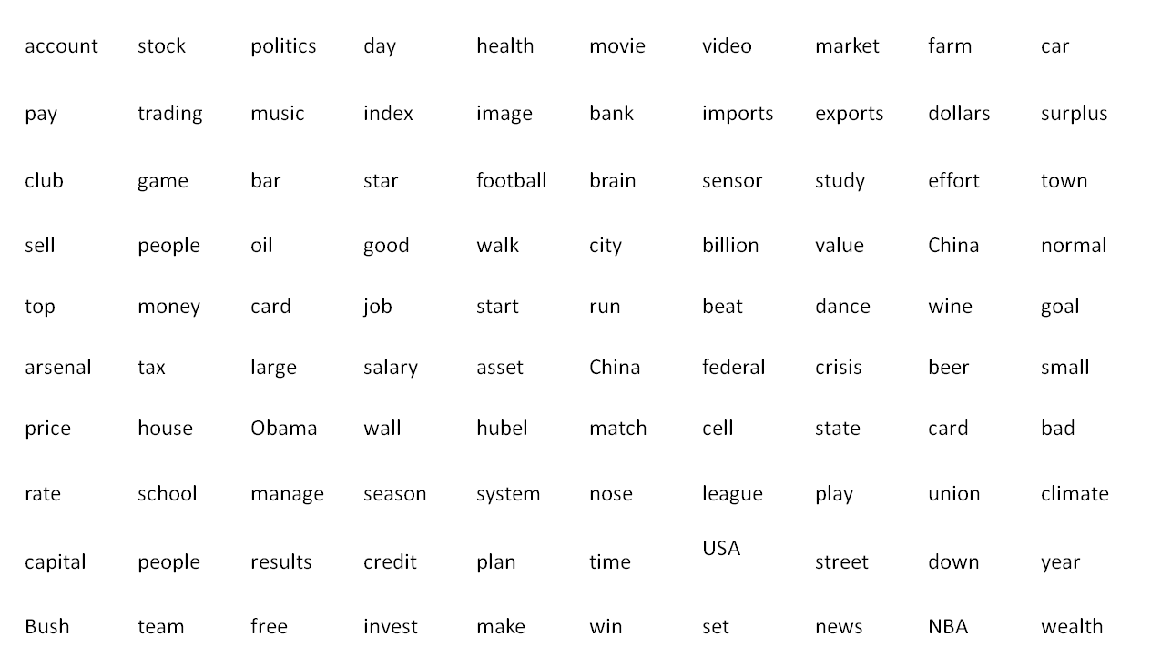

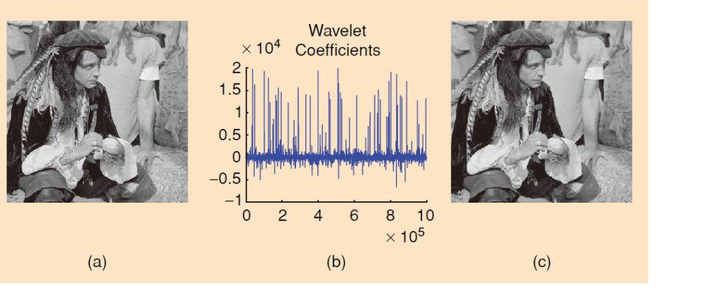
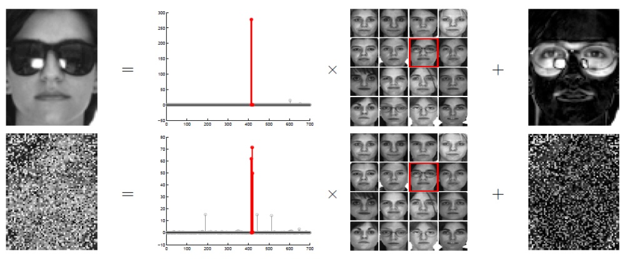
应用问题
文本分析
信号处理
人脸识别

Slide 5
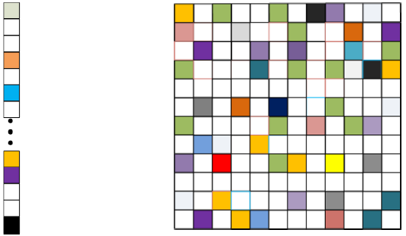
稀疏学习
稀疏学习：带有稀疏结构的机器学习问题
稀疏数据
向量
矩阵

Slide 6
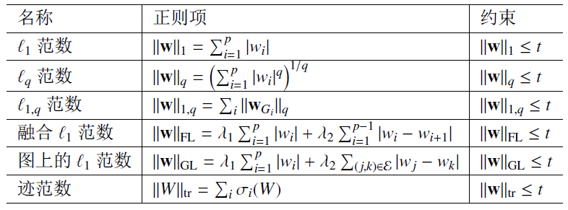
稀疏学习一般模型

Slide 7
稀疏学习的研究问题
优化算法
理论研究
应用问题
……

Slide 8
稀疏学习优化算法
(分块) 坐标下降法
积极集算法
同伦算法
梯度投影法
近似梯度法
……

Slide 9
稀疏学习理论
给定观测数据
建立稀疏模型
损失函数? 正则或约束?
最优解
假设？
尽可能恢复真实向量
预测误差：
参数估计误差：
特征选择一致性：

Slide 10
内容提纲
背景介绍
快速信赖域牛顿法
鲁棒多任务特征学习
多阶段多任务特征学习
迭代收缩阈值法快速求解非凸优化问题
总结和展望

Slide 11
信赖域牛顿法
优化问题：
信赖域步长问题：
: 梯度 : 正定的Hessian矩阵 : 信赖域步长
实际下降量与预测下降量的比值
我们着重于快速求解信赖域步长问题

Slide 12
共轭梯度法
无约束二次规划问题
共轭梯度：
: 梯度
: 共轭方向
共轭梯度最多在 p 步之内找到最优解

Slide 13
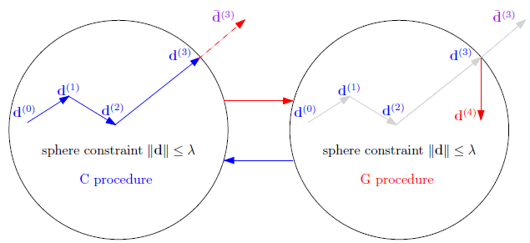
多阶段共轭梯度法
略去上标，将 (1) 简化成
内部: 共轭梯度 (C 步)
边界: 梯度下降 (G 步)

Slide 14
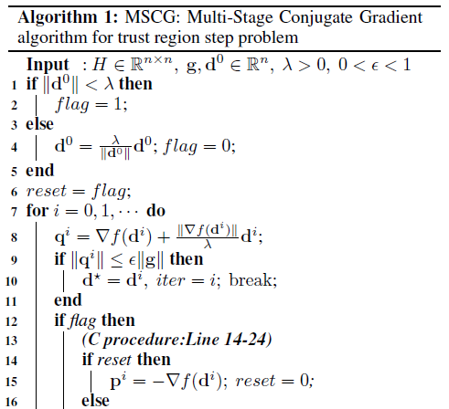
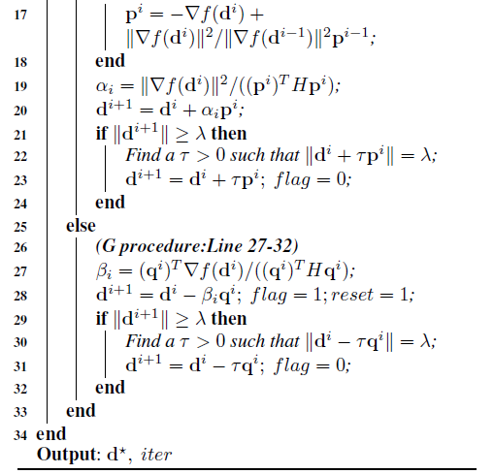
Multi-Stage Conjugate Gradient
Notes:
Here is the detailed MSCG algorithm.

Slide 15
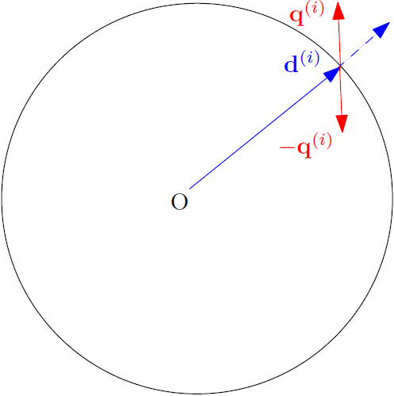
理论分析
引理 1：令 。如果
不是(2)式的最优解，那么 。
指向超球的内部
下降方向
引理 2：如果 不是(2)式的最优解，那么我们有：
。
定理 1：多阶段共轭梯度法产生的序列收敛到唯一的最优解。

Slide 16
实验
逻辑回归中的信赖域步长问题：
其中
比较算法
多阶段共轭梯度 (MSCG)
梯度投影 (PG)
加速梯度投影 (APG)
所有的算法均是用 Matlab 来实现，实验是在英特尔四核的处理器 (Intel(R) Core(TM)2 Quad CPU [Q6600 @2.4GHz])，8G~内存的个人 PC 机上运行。

Slide 17
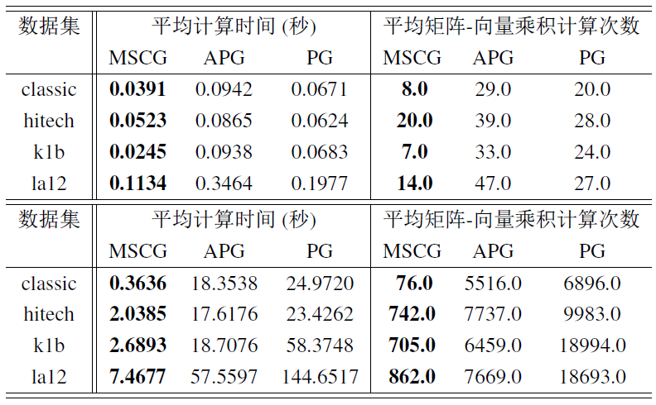
实验结果(部分)

Slide 18
内容提纲
稀疏学习背景介绍
快速信赖域牛顿法
鲁棒多任务特征学习
多阶段多任务特征学习
迭代收缩阈值法快速求解非凸优化问题
总结和展望

Slide 19
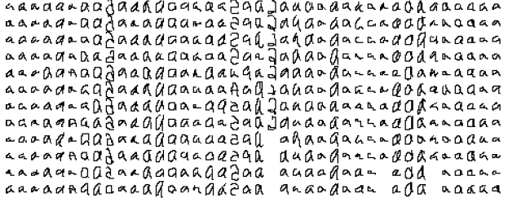
多任务学习 (MTL)
我们有多个人的手写字母，但来自每个人的字母比较少
第 k 个任务：识别来自第 k 个人的字母
我们能否把所有的字母放到一起学习，以达到更好的性能？

Slide 20
多任务学习 (MTL)
共享信息
神经网络的隐层单元
贝叶斯模型的先验
分类权重向量
相似度量矩阵
低秩的子空间
一组特征
……
共享信息
任务 2
任务 3
任务 4
任务 5
任务6
任务 1

Slide 21
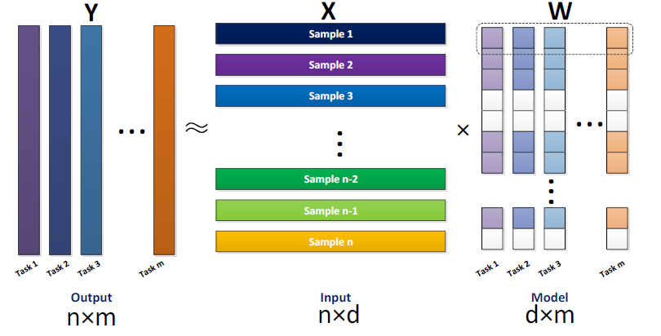
多任务学习 (MTL)
联合特征多任务学习示意图

Slide 22

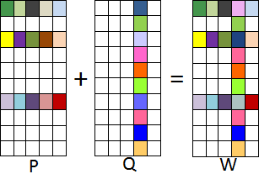
鲁棒多任务特征学习模型
学习共享特征+发现异常任务
P: 学习共享特征
Q: 发现异常任务
W: 权重矩阵

Slide 23
优化算法
加速梯度下降法：
迭代：
步长搜索：
系数更新：
收敛速率：

Slide 24
算法细节
每步迭代有闭式解
步长初始化：
是分块对角矩阵，第 i 个块矩阵是

Slide 25
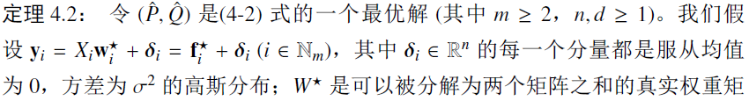
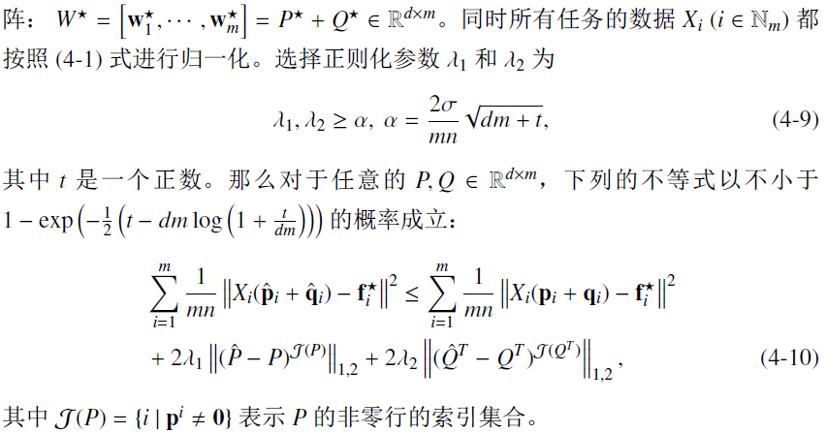
理论分析
线性+噪声假设
参数假设

Slide 26
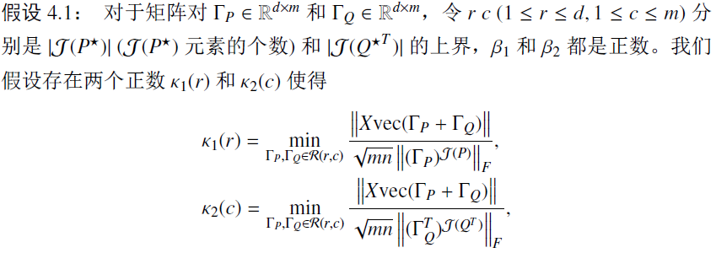
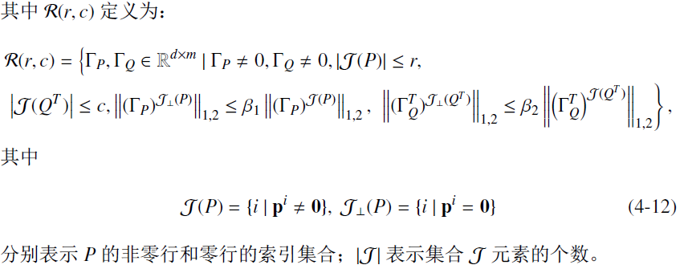
数据矩阵假设

Slide 27
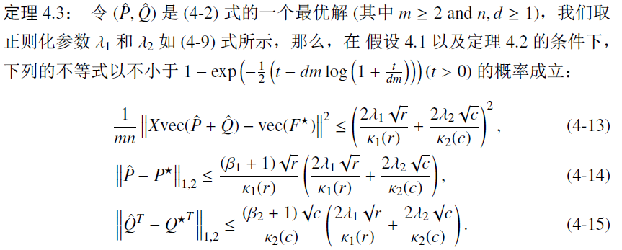
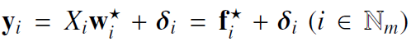
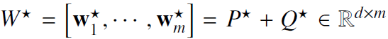
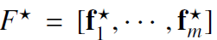
理论的界
预测误差和参数估计误差的界
基本假设

Slide 28
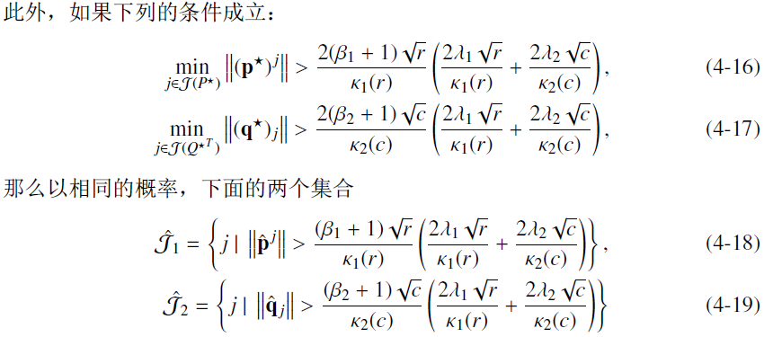
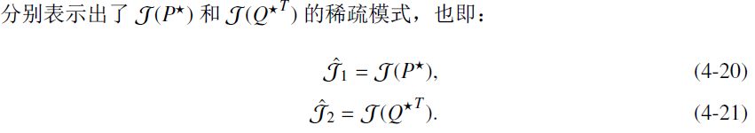
理论的界
共享特征和异常任务的恢复

Slide 29
实验
合成数据
真实数据
School
MRI
Notes:
The School data set is from the Inner London Education Authority
(ILEA), consisting of examination records of 15362 students
(samples) from 139 secondary schools in years 1985, 1986 and 1987.
Each sample is represented by 27 binary attributes which include
year, gender, examination score, etc., plus 1 bias attribute (In our
experiments, the bias attribute is not used). The response (target)
is the examination score. So we have 139 tasks with each task
corresponding to one school.
The MRI data set is from the ANDI
database. It contains MRI
data of 675 patients preprocessed using FreeSurfer\footnote{\url{www.loni.ucla.edu/ADNI/}}. The MRI
data include 306 features which can be categorized into 5 types:
cortical thickness average, cortical thickness standard deviation,
volume of cortical parcellation, volume of white matter
parcellation, and surface area. The response (target) is the Mini Mental
State Examination (MMSE) score coming from 6 different time points: M06,
M12, M18, M24, M36, and M48. We remove the samples which fail the
MRI quality controls and with missing entries. After the
preprocessing above, we have 6 tasks with each task corresponding to
a time point and the sample sizes corresponding to 6 tasks are
648, 642, 293, 569, 389 and 87, respectively.

Slide 30
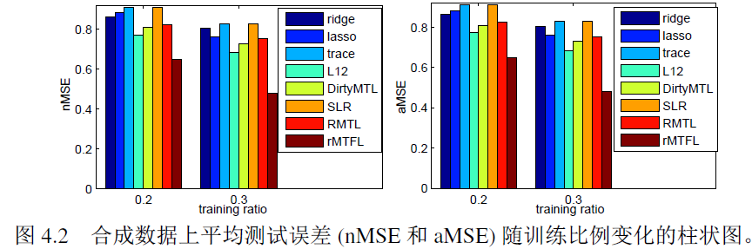
实验结果

Slide 31
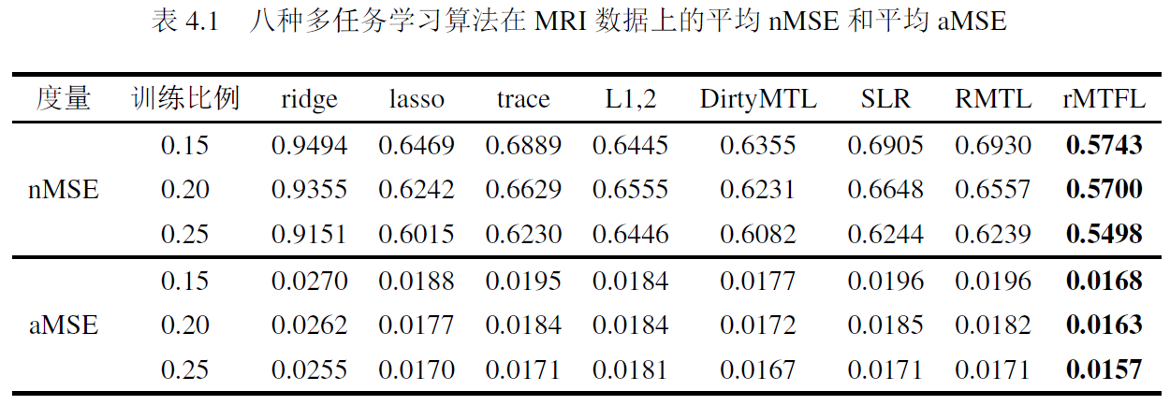
实验结果(部分)

Slide 32
内容提纲
背景介绍
快速信赖域牛顿法
鲁棒多任务特征学习
多阶段多任务特征学习
迭代收缩阈值法快速求解非凸优化问题
总结和展望

Slide 33
非凸多任务特征学习模型
凸的
非凸的
W
W

Slide 34
优化算法
多阶段多任务特征学习算法(MSMTFL)
加权Lasso问题
repeat
加权系数

Slide 35
直观解释一：最小化上界
原优化问题:
上界
次梯度

Slide 36
直观解释一：最小化上界
最小化上界
目标函数值下降

Slide 37
直观解释二：分块坐标下降
共轭函数：
共轭的共轭：
g 是凹的且是闭函数
原优化问题：
等价形式：
分块坐标下降

Slide 38
直观解释二：分块坐标下降
分块坐标下降
加权系数
加权Lasso问题

Slide 39
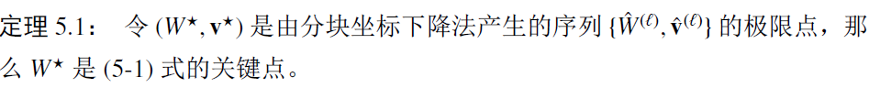
收敛性分析
极限点存在吗？
有界，所以存在极限点
收敛定理

Slide 40
可再生性分析
加权Lasso问题：

Slide 41
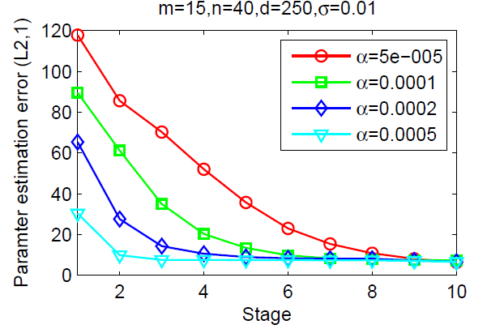
参数估计误差的界
指数衰减 & 逐步改善
Lasso:
MSMTFL:

Slide 42
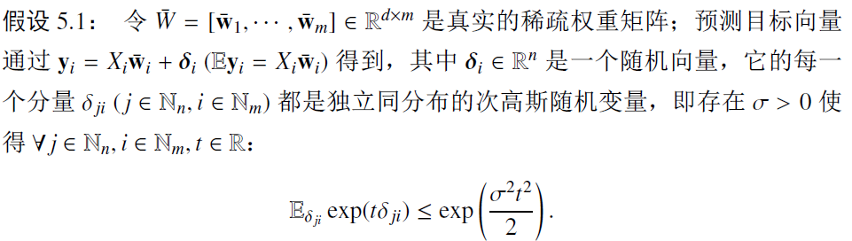
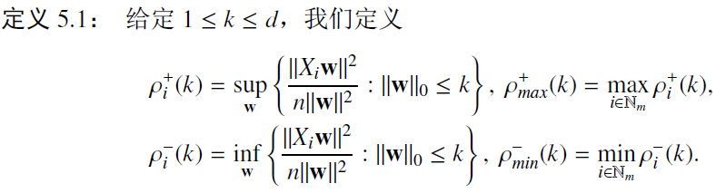
参数估计误差的界

Slide 43
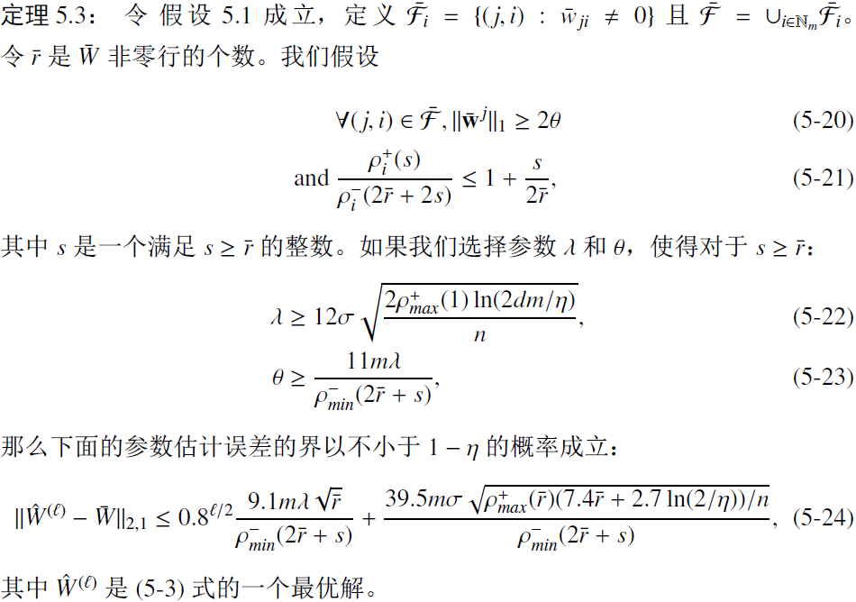

Slide 44
实验
比较算法
L1-正则多任务特征学习 (lasso)
L1,2-则正多任特征务学习 (L1,2)
脏模型多任务特征学习 (DirtyMTL)
多阶段多任务特征学习 (MSMTFL)
实验设置
逐步改善 (合成数据)
参数估计误差(合成数据)
预测误差 (真实数据)

Slide 45
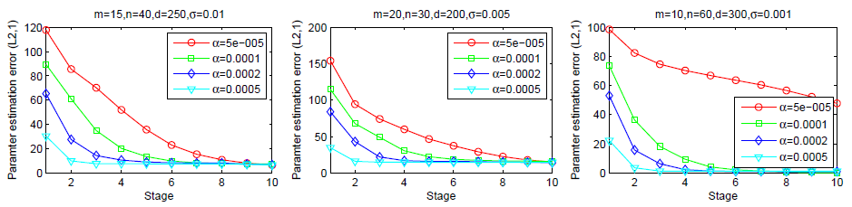
实验结果 (1)

Slide 46
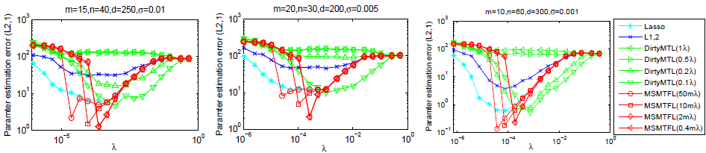
实验结果 (2)

Slide 47
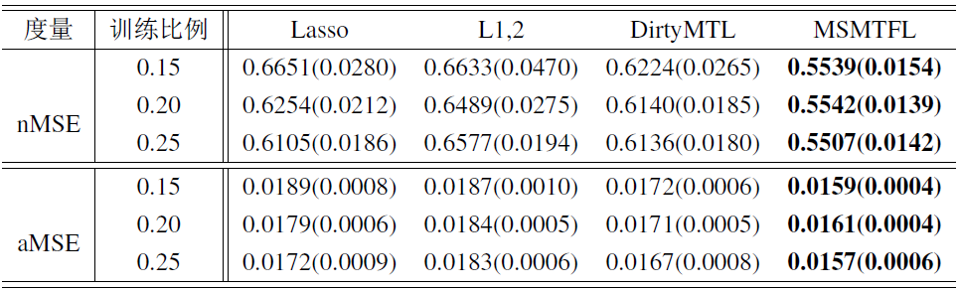
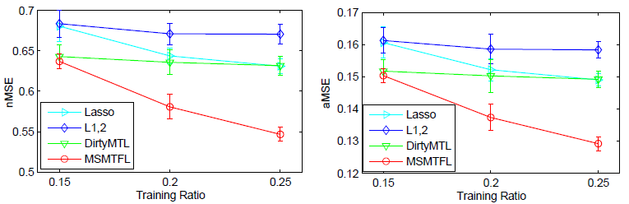
实验结果 (3)

Slide 48
内容提纲
背景介绍
快速信赖域牛顿法
鲁棒多任务特征学习
多阶段多任务特征学习
迭代收缩阈值法快速求解非凸优化问题
总结和展望

Slide 49
非凸稀疏学习问题
与 可能是非凸的

Slide 50
假设
A1: 连续可微且梯度是Lipschitz连续的
A2: 是一个可以写成两个凸函数之差的函数
A3: 有下界

Slide 51
一些例子
Least Squares:
Logistic Regression:
Squared Hinge Loss:
非凸正则

Slide 52
迭代收缩阈值法(GIST)
近似算子：
闭式解： CapL1, LSP, SCAD, MCP

Slide 53
步长的选择
步长的初始化：BB 准则
线搜索
其中 是一个常数
m=1: 单调下降；m>1: 非单调下降

Slide 54
直观解释
梯度的Lipschitz常数
最小化上界
Majorization and Minimization (MM)

Slide 55
收敛分析
引理1：令假设A1-A3成立，给定 ，对于任意的 ，只要 ，那么单调/非单调线搜索准则都成立。
定理1：令假设A1-A3成立且单调/非单调线搜索准则成立，那么由GIST算法产生的序列 的所有极限点都是关键点。
定理2：令假设A1-A4成立且单调/非单调线搜索准则成立，那么由GIST算法产生的序列 至少有一个极限点。

Slide 56
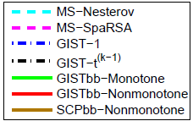
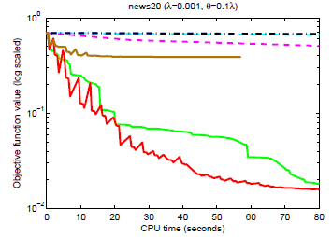
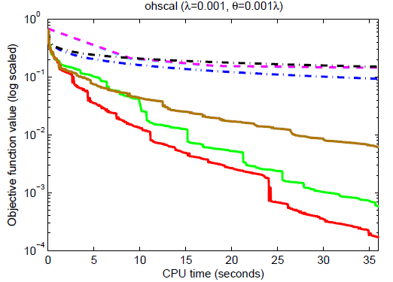
收敛性能实验结果(部分)
CappedL1 正则逻辑回归

Slide 57
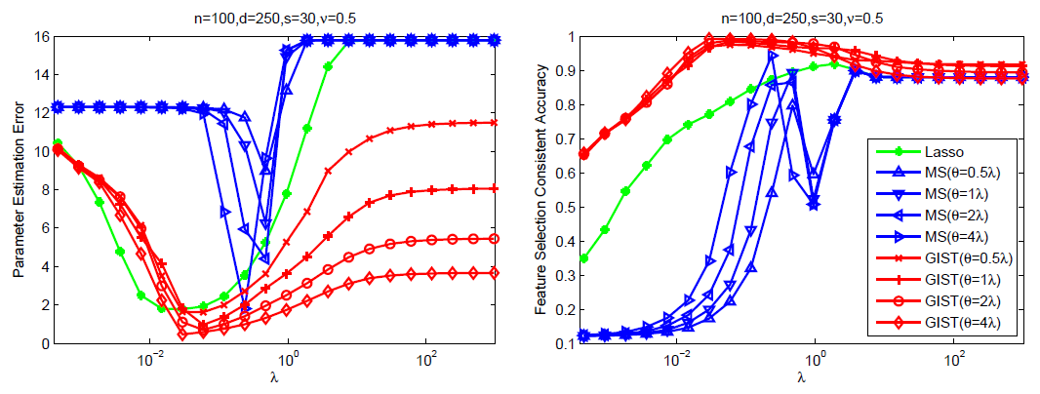
稀疏恢复性能实验结果(部分)
LSP 正则最小二乘

Slide 58
内容提纲
背景介绍
快速信赖域牛顿法
鲁棒多任务特征学习
多阶段多任务特征学习
迭代收缩阈值法快速求解非凸优化问题
总结和展望

Slide 59
总结
稀疏学习优化问题
凸优化问题：投影子问题、投影牛顿法
非凸优化问题：多阶段凸松弛、迭代收缩阈值
稀疏学习理论
多任务特征学习
凸模型和非凸模型
优化算法
理论分析

Slide 60
展望
稀疏学习优化算法
在线优化算法
分布式优化算法
非凸优化算法收敛速率的分析
稀疏学习理论
一般化的非凸稀疏学习理论
带有缺失数据的稀疏学习理论
稀疏学习应用问题
融入特定先验知识进行更加合理的建模
生物医药
社会网络

Slide 61
参考文献
[1] Pinghua Gong, Changshui Zhang. Efficient Nonnegative Matrix Factorization via Projected Newton Method. Pattern Recognition, 2012, 45(9):3557-3565. (SCI收录，收录号:000306091900044， 检索号:969XE， 影响因子：2.292，
5年影响因子：3.172)
[2] Pinghua Gong, Kun Gai, Changshui Zhang. Efficient Euclidean Projections via Piecewise Root Finding and Its Application in Gradient Projection. Neurocomputing, 2011, 74(17): 2754-2766. (SCI收录，收录号：000296212400006，检索号:837OF，影响因子：1.580，5年影响因子：1.595)
[3] Pinghua Gong, Changshui Zhang, Zhaosong Lu, Jianhua Huang, Jieping Ye. A General Iterative Shrinkage and Thresholding Algorithm for Non-convex Regularized Optimization Problems. The 30th International Conference on Machine Learning (ICML), Atlanta, Georgia, USA, June 16-21, 2013.
[4] Pinghua Gong, Jieping Ye, Changshui Zhang. Multi-Stage Multi-Task Feature Learning. The 26th Annual Conference on Neural Information Processing Systems (NIPS), Lake Tahoe, Nevada, USA, December 3-6, 2012. (Spotlight，接收率:72/1467=4.9%)

Slide 62
参考文献
[5] Pinghua Gong, Jieping Ye, Changshui Zhang. Robust Multi-Task Feature Learning. The 18th ACM SIGKDD Conference on Knowledge Discovery and Data Mining (KDD), Beijing, China, August 12-16, 2012. (Oral，接收率:133/755=17.6%, EI检索:20123715436279)
[6] Pinghua Gong, Changshui Zhang. Efficient Multi-Stage Conjugate Gradient for Trust Region Step. The 26th AAAI Conference on Artificial Intelligence (AAAI), Toronto, Canada, July 22-26, 2012. (Oral，接收率: 130/1129=11.5%, EI检索:20124515646430)
[7] Pinghua Gong, Changshui Zhang. A Fast Dual Projected Newton Method for L1-Regularized Least Squares. The 22nd International Joint Conference on Artificial Intelligence (IJCAI ), Barcelona, Spain, July 16-22, 2011. (Poster,接收率:400/1325=30%)

Slide 63
谢谢！

